Slide 1
История моего села Рамено.
Выполнила:учащаяся 3 класса Раменского филиала ГБОУ СОШ «Центр образования» пос. Варламово Сухорукова Дарья.

Slide 2
Введение.
Мой край.
О, милый край мой дорогой!
Ты дал нам жизнь и в путь направил,
Поишь водою ключевой
И корни предков здесь оставил.
Мне не забыть вовек тебя
Я прикреплён уже душою,
Ты, Рамено, моя судьба
И не расстанусь я с тобою.
(отрывок из стихотворения
К. С.Спириной)

Slide 3
Цель:Проследить историю своего села от его возникновения до наших дней, как и когда оно возникло.
Любовь к Родине неразрывно связана с любовью к родному краю –месту, где человек родился и вырос. Мое село – частичка Родины, оно живое и живет людьми, которые хранят память о минувших днях. Мне давно хотелось узнать историю своего села. Кто же, если не мы, будет продолжать его историю, или хотя бы помнить о людях, которые здесь жили, строили село, растили хлеб, воспитывали детей.

Slide 4
Задачи:
1. Узнать когда и как возникло село.
2. Происхождение названия села.
3.Узнать об истории возникновения школы.
4.Село во время Великой отечественной войны.

Slide 5
Гипотеза:
Предполагаю:
- проявится интерес к изучению истории села
- обогатятся знания не только у меня, но и у моих сверстников о родном селе и его людях.

Slide 6
Мой план действий.
Подготовила анкету для одноклассников, что они знают о селе Рамено.
Ознакомилась с литературой о селе Рамено, находящейся в сельской библиотеке.
Изучила архивные документы в школьном музее.
Встретилась с поэтессой К.С. Спириной, которая рассказала о своем творчестве.

Slide 7
Анкета.
Когда возникло село Рамено?
Сколько человек ушло на фронт из села Рамено и сколько вернулось?
Рассказать интересный факт из истории села.

Slide 8
История села Рамено.
Село Рамено возникло в1860г. в результате соединения в одно хозяйство Раменской и Заборовской лесных дач, так образовалась «Раменско-Заборовская лесная дача» .Раменский лес, водные источники и благоухающие сады-природные богатства поселения. 1983году это природный комплекс получил статус памятника природы «Раменская лесная дача» .

Slide 9
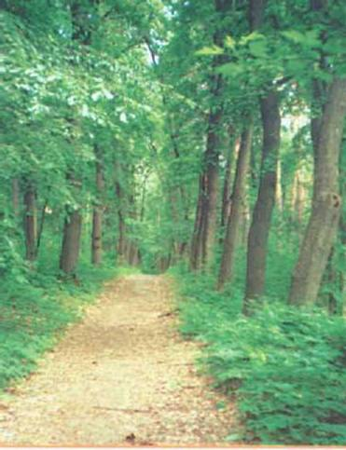
Итория возникновения названия села.
Название села несёт в себе истоки географического расположения, опушка обнесённая лиственным лесом. Раменский лес его водные источники явились не только первопричиной образования села , но и возникновения его имени. В толковых словарях термины «Раменки» , «Раменье» ,
« Рамено » считаются однокоренными и обозначают единое природное образование –поле окружённое с трёх сторон леса. Так и произошло название села Рамено .

Slide 10
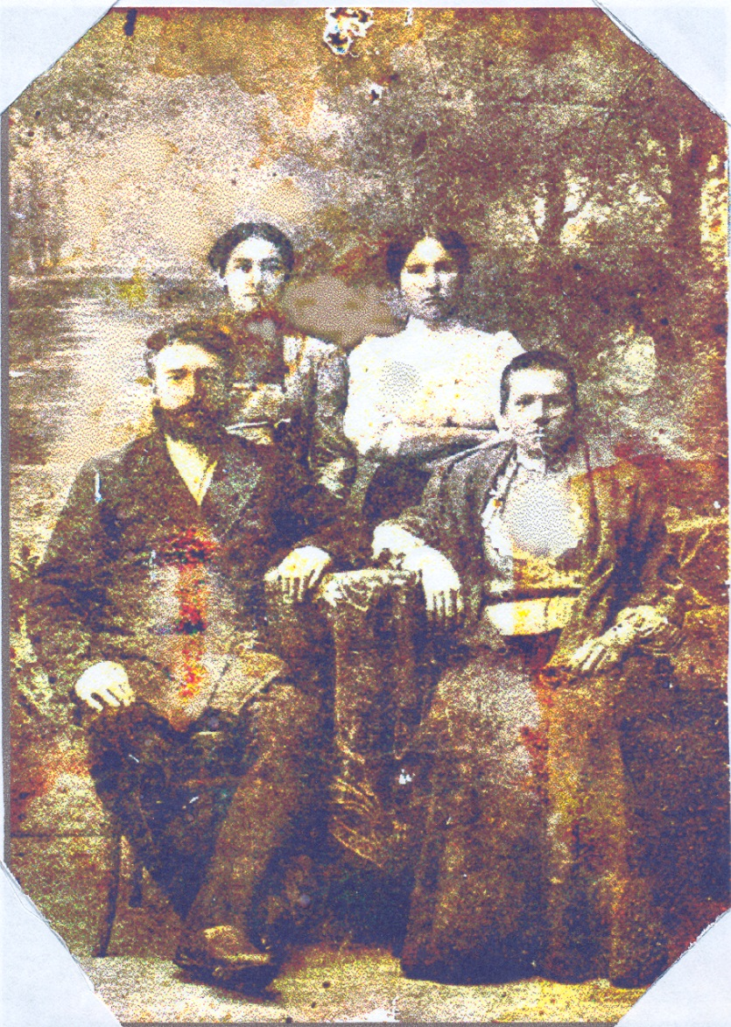
Первые поселенцы.
Первыми поселенцами села Рамено были семьи: Долиновых, Немноновых, Груниных.Все эти семьи были староверами (кулугурами).

Slide 11
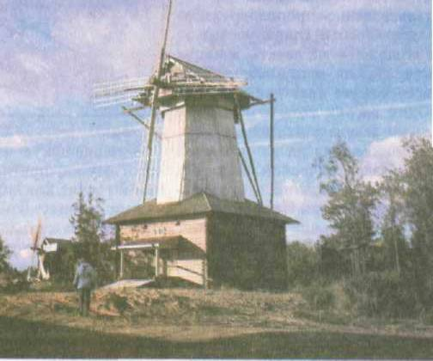
На опушке леса.
На опушке леса около больших источников был построен винокуренный завод Посташкина.
Ниже от источников (где теперь живет В.П. Юдаев) стояли две мельницы. В прудах около мельниц водилось много рыбы.

Slide 12
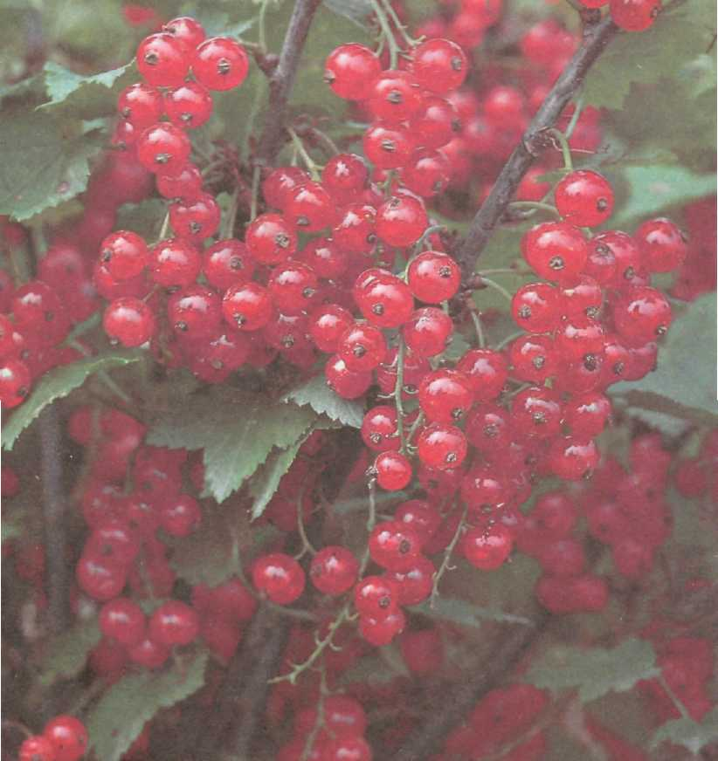
Урожайный край.
Воды было много и урожай садов был высокий .Особенно яблок, смородины, клубники, сливы.
На вырученные деньги люди строились. Поселенцы ехали в Рамено из разных мест: Жемковки, Заборовки, Суринского.

Slide 13
Указ Екатерины II
На территории расположены истоки, питающие своей великолепной водой . Существует легенда говорящая о том, что Екатерина вторая издала указ, чтобы во дворец возили обозами Раменскую серебряную воду . И о том , что Раменская вода мягкая , вкусная , содержащая ионы серебра знают многие, не только в России , но и за рубежом.

Slide 14
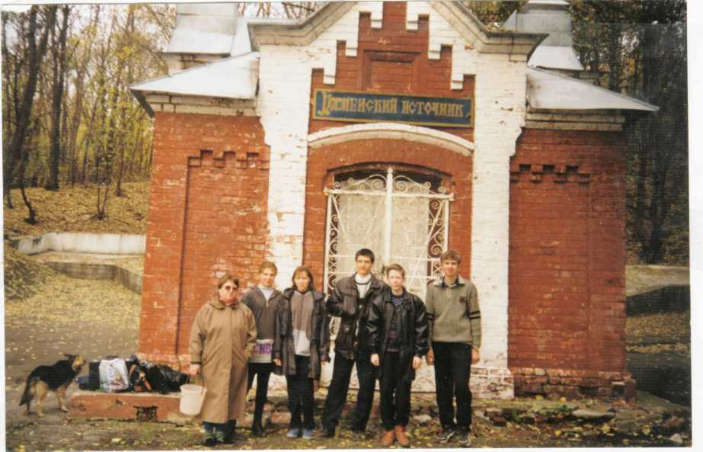
Указ Александра III
Четвёртого ноября 1883 года император Александр III разрешил построить водоснабжение для Сызрани из этих источников .А 27 сентября 1886 года вода впервые самотеком пришла в Сызрань. А на месте ключа была сооружена часовня, украшенная росписями.

Slide 15
Чем занимались жители села.
История села богата и разнообразна , выделяется в основном садоводством , земледелием , которое имело исключительно торговое направление . Выращивание фруктов и овощей, их реализация составляло основную часть доходов населения. До революции собиралось много лекарственных трав, так как село находится в близи с лесом.

Slide 16
История школы.

Slide 17
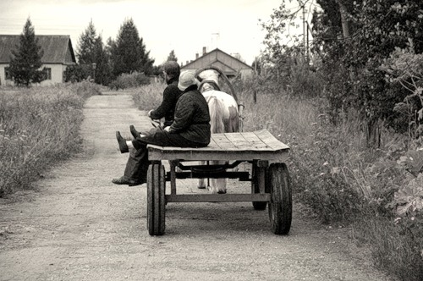
Первая школа.
Село росло. Нужна была школа. И она открыла свои двери в 1912 году ,в доме Власовых. Первой учительницей была Горланова П.Е. Экзамены сдавать ездили Заборовку на лошадях. Сдавали успешно.

Slide 18
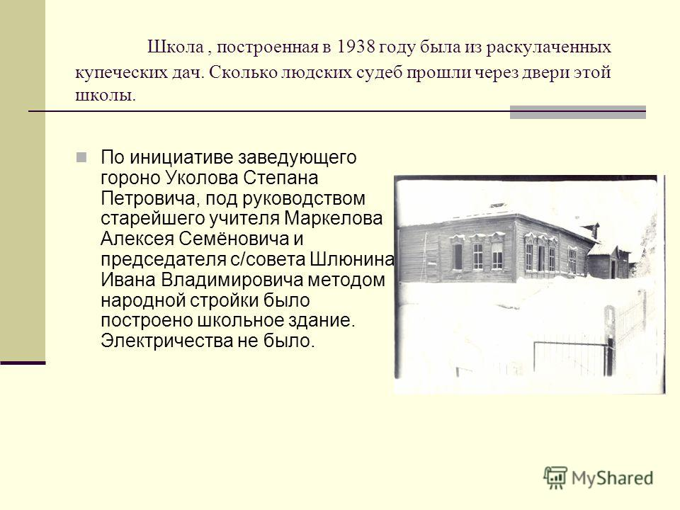

Slide 19
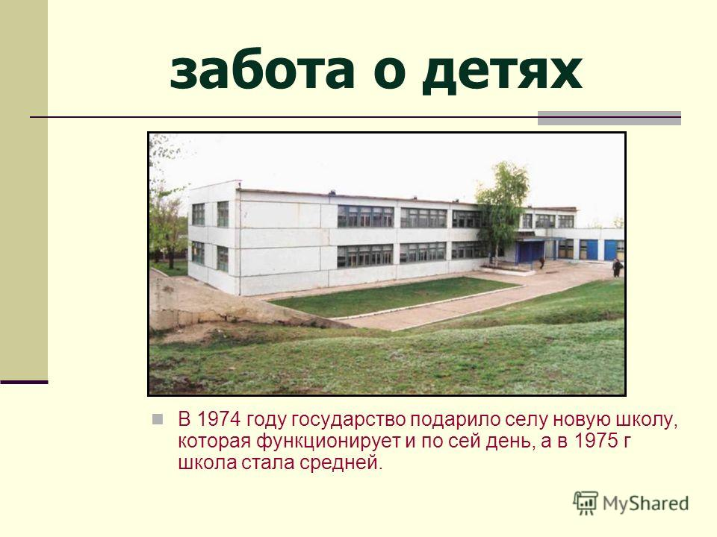

Slide 20
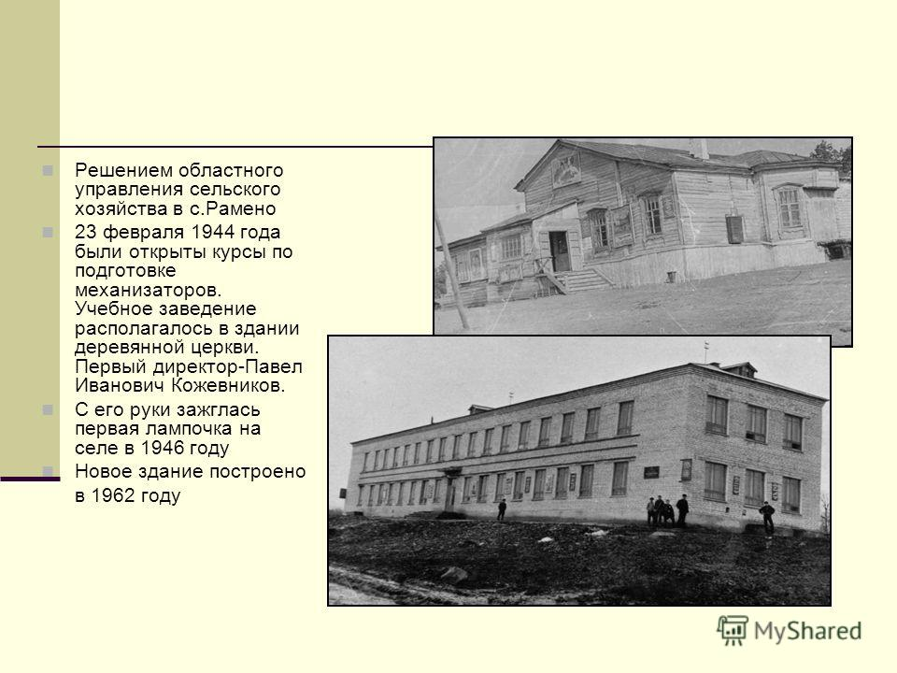

Slide 21
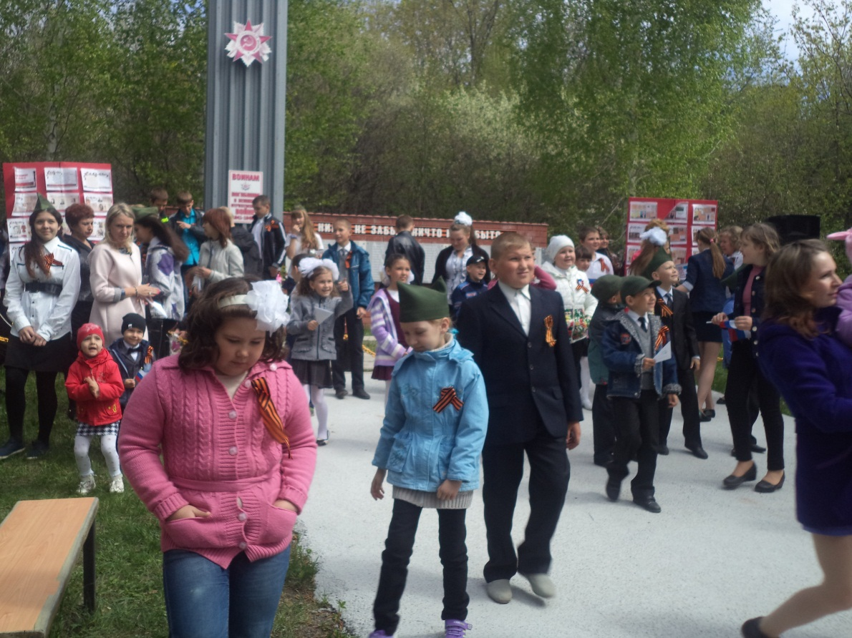
Обелиск павшим в годы Великой отечественной войны.
В годы Великой Отечественной войны более 300 человек из Рамено и поселка Майоровский ушли на фронт и более 200 человек не вернулись. Для погибших односельчан в селе воздвигнут памятник.

Slide 22
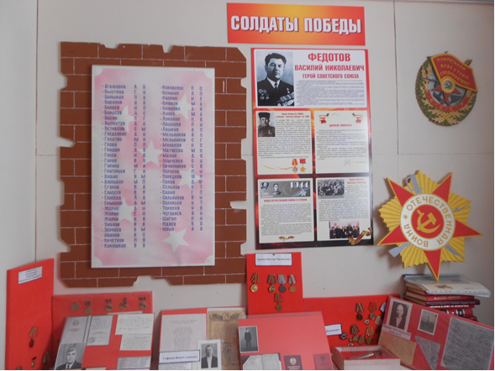
Доска памяти в школьном музее школы.

Slide 23
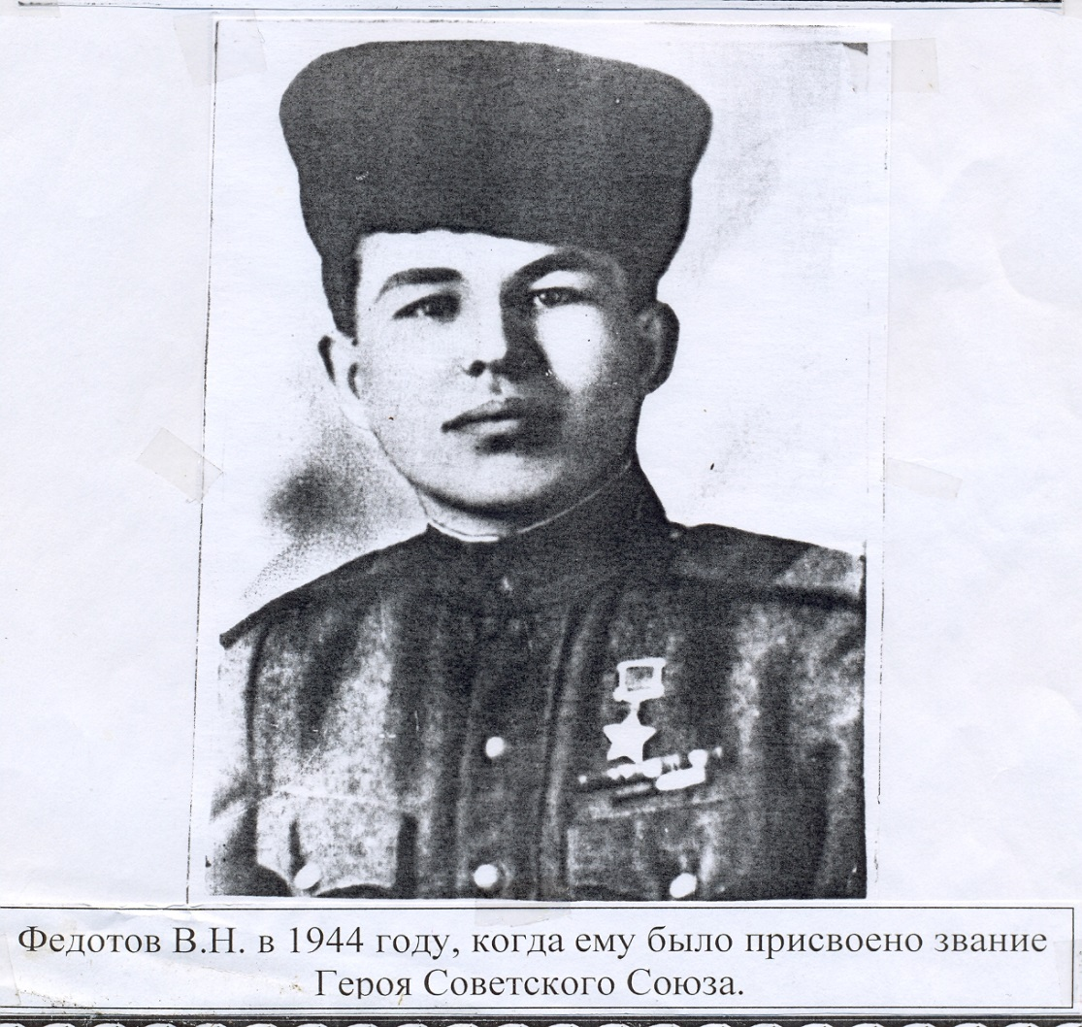
Герой Советского Союза
Федотов Василий Николаевич- наш земляк.

Slide 24
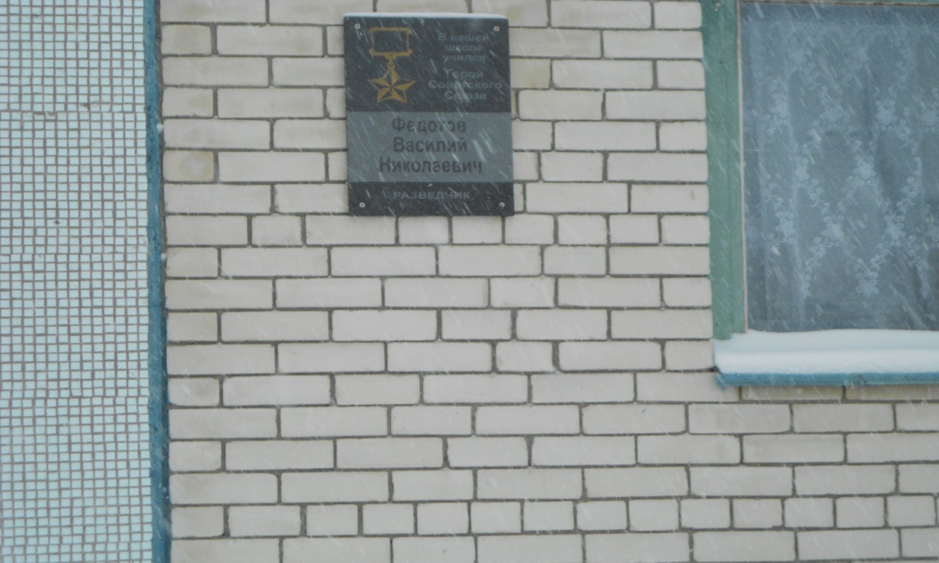
Памятная доска на здании школы.

Slide 25
В наши дни.
В 1974 году распахнул свои двери заново отстроенный Дом Культуры на120 мест и сельской библиотекой.
В 1997 году в селе был открыт цех ООО «Лагуна» по производству питьевой воды, оттуда вода доставляется во все точки России.

Slide 26
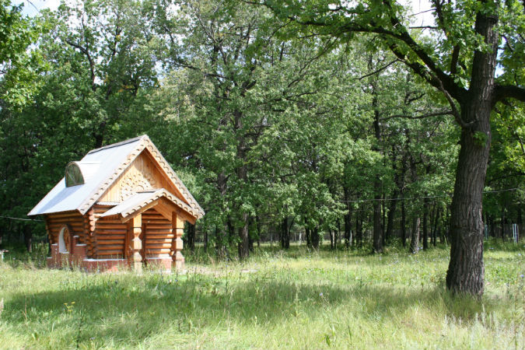
Домик в лесу, где бьет родник.

Slide 27
Заключение.
Исследовательский проект направлен на развитие любви к истории родного села, уважения к ее прошлому. Мне хотелось возродить память о прошлом, о славных страницах истории моего села, о предках, о великих традициях родной земли – нашего села, поближе познакомиться со знаменитыми людьми села.
С данной информацией я поделилась с одноклассниками, всем было очень интересно.

Slide 28
Спасибо за внимание!

